Slide 2
«Цифровое ГТО»? Что это такое?
👨‍💻
👩‍🏫
Проект Правительства Белгородской области по популяризации цифровых навыков среди учеников, учителей и общества.
👨‍🏫
👩‍💻

Slide 3
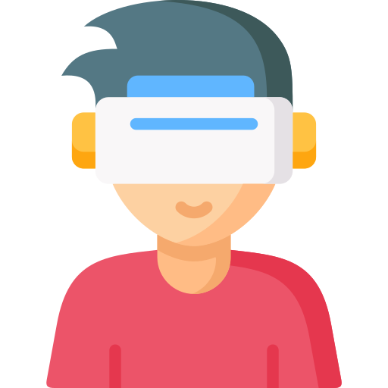
Цифровое навыки? Что это такое?
Твои навыки работы с компьютером🖥️ , смартфоном📱, Интернетом 📡 и другими современными технологиями.
Навыки создания цифрового контента
Решение задач
с использованием современных технологий
Навыки программи-
рования

Slide 4
Зачем тебе это нужно?
Проверить себя! Узнать свои сильные 💪 и слабые стороны.
Посоревноваться с одноклассниками и другими учениками со всей Белгородской области.
Узнать, куда развиваться в информационных технологиях.

Slide 5
Что нас ждёт впереди
март
2024
апрель
2024
май
2024
июнь
2024
1. Сдаём «Цифровое ГТО»
на компьютере
2. Подводим итоги!

Slide 6
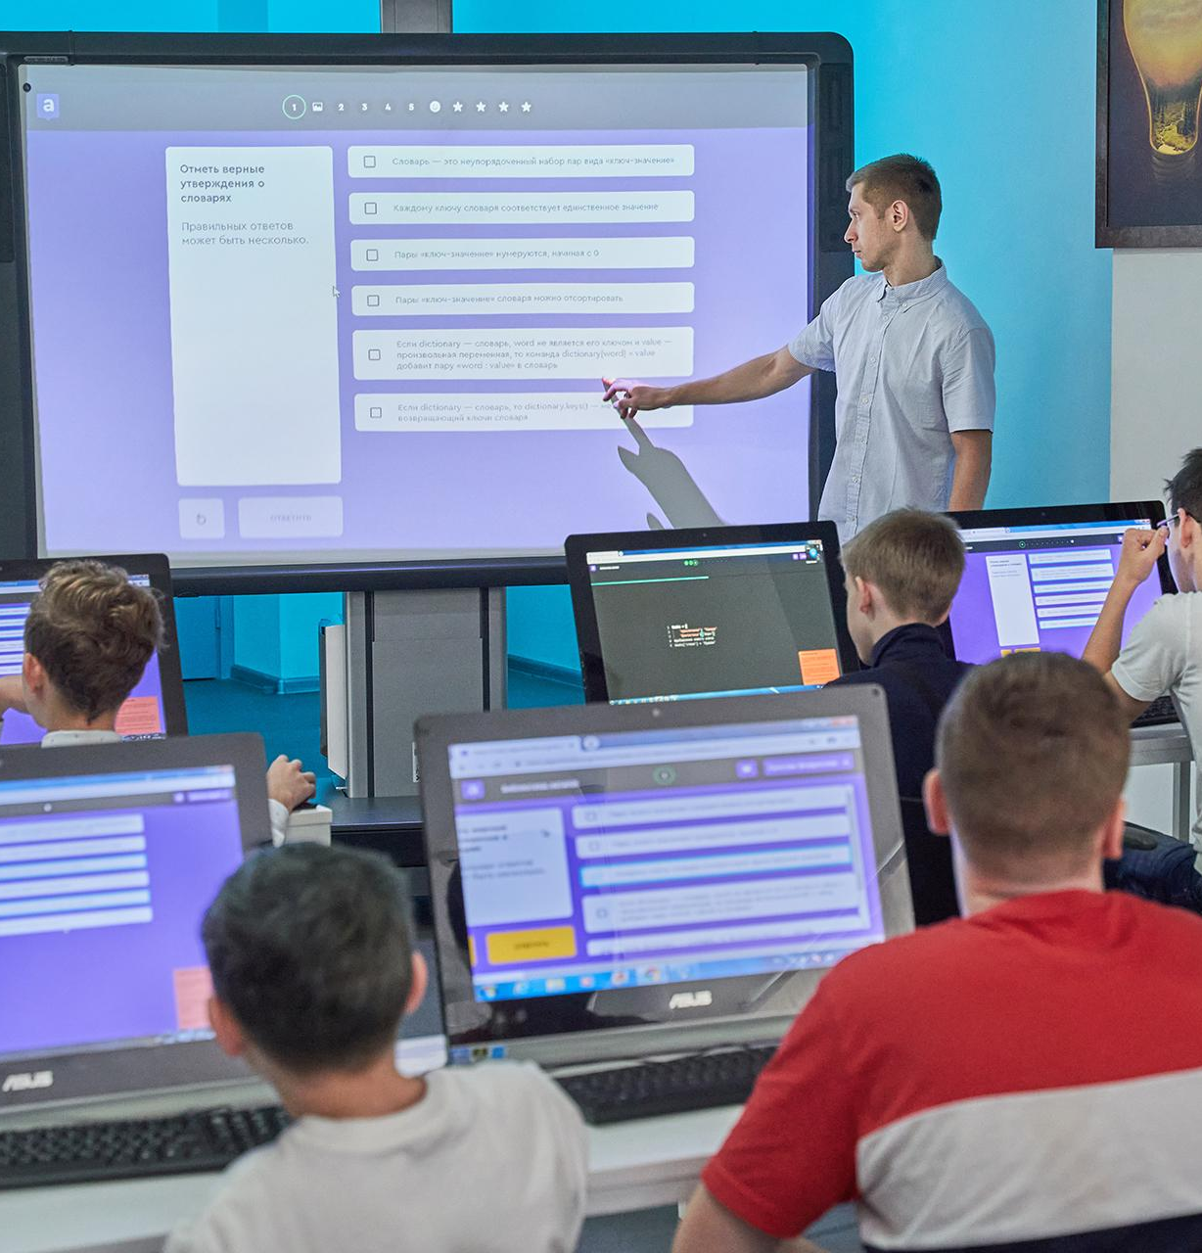
Как будет выглядеть тест
11 вопросов
Время выполнения: в 1 –11 классах тестирование проводится в течение 50 минут
Тестирование проводится на
школьных компьютерах,
в мобильных классах или в дистанционном формате, если вы обучаетесь удаленно

Slide 7
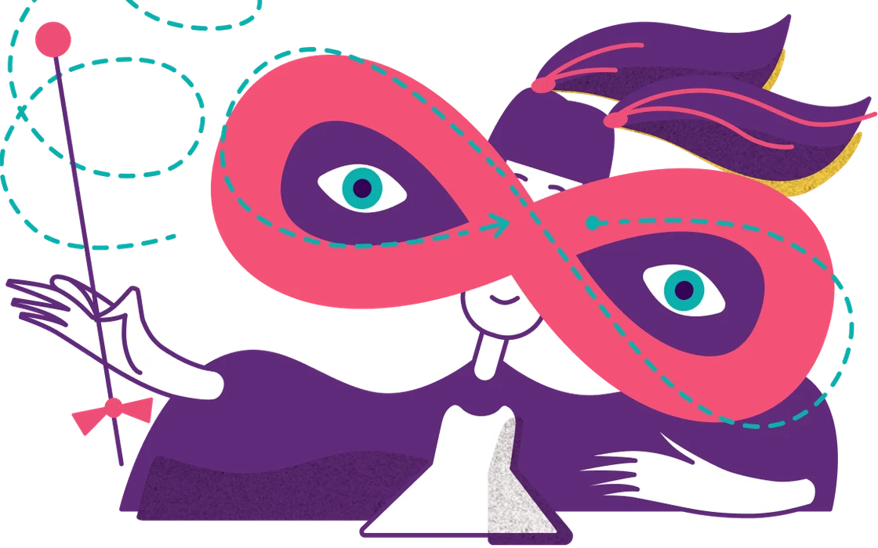
А еще
Во время теста можешь пользоваться поиском в Интернете 🔎
Возьми с собой черновик и ручку 📝
Но нельзя обсуждать задания вслух, соцсетях и мессенждерах ❌

Slide 8
Переживать не нужно 😉
Оценка за прохождение теста не выставляется

Slide 9
Результаты «Цифрового ГТО»
Сертификат об участии
с результатами среза ты найдешь в конце учебного года
в личном кабинете на платформе
🏆

Slide 10
Спасибо за внимание!

